Slide 1
NB-IoT 噴藥均勻度分析 (4038)
第六組： 張斯豪、何學燿

Slide 2
實驗動機
噴藥均勻度的分析可以成為有效評價噴霧噴藥效果的重要指標之一
由可視化的處理,令噴藥人可以清楚簡單地分析出噴藥的均勻度

Slide 3
實驗架構
Data處理
GPS’平均值與標準差分析
路徑總覆蓋度分析
KS-Test 分析

Slide 4
實驗步驟-data處理
(.ipyhb)
data選用了NTHU農業平台的GPS輸出
直接把平台輸出.xlsx檔放進程式裹就可以跑
用經緯度切割出有效data

Slide 5
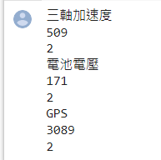
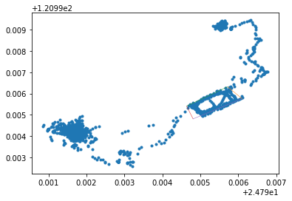
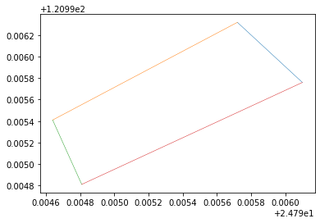
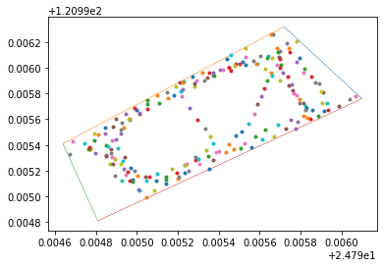
實驗步驟-data處理
(.ipyhb)
例子：
檔案格式——————
GPSdata——————
切割————————
有效data——————

Slide 6
實驗步驟-GPS’平均值與標準差分析
平均值和標準差是一個分析數據分散程度（離散程度）的一個統計方法
可以從比較簡單的一些數學計算，就能得到一個不錯的分析結果

Slide 7
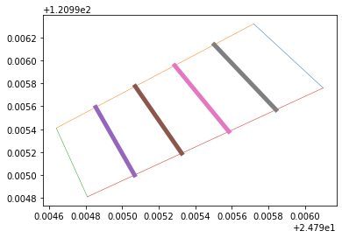
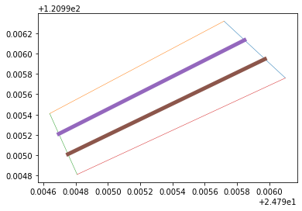
實驗步驟-GPS’平均值與標準差分析
例子：
有效data——————
雙向切割——————
分析——————把data橫向切5份，縱向3份
然後計算出橫向和縱向
兩個方向的平均值和標準差
最後再取平均值

Slide 8
實驗步驟-路徑總覆蓋度分析
平均值和標準差分析，雖然可以得到均勻度分析結果但也不能只衡量這一個分析方法
因為平均值和標準差也是會各方面的極端情況有可能發生
例如gps有效node是0個，一定會得到非常均勻的結果
基於這種情況，我們可以加入路徑覆蓋度來作為指標，一起來衡量噴藥的成果

Slide 9
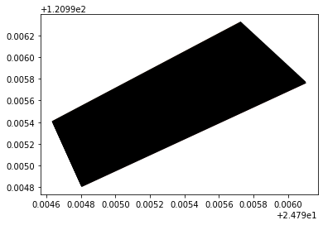
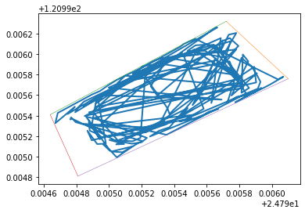
實驗步驟-路徑總覆蓋度分析
例子：
生成農場圖像——————
生成路徑圖像——————
分析——————用農場圖像填入顏色，計算佔比，作為 農埸的面積參數
用路徑圖像填入顏色，計算佔比，作為 路徑的面積參數
（路徑的面積參數/農埸的面積參數）， 就是噴藥路徑的總覆蓋度

Slide 10
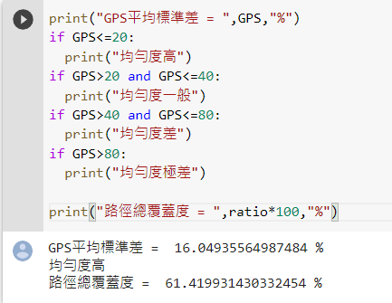
實驗結果
例子中生成的結果———————————————————
分析——————生成的結果包含：標準差值丶均勻度評 價和路徑總覆蓋度
從例子輸出就可以清楚看到是如何由平 均標準差作出均勻度的評價
噴藥路徑的總覆蓋度以百份比表示，數 值越高代表有噴藥的地方越多，則這個 均勻度越有價值

Slide 11
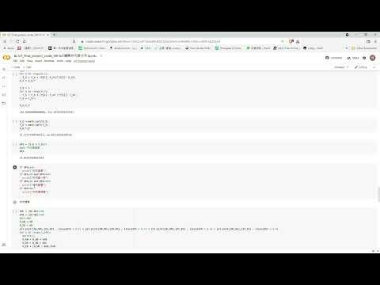
實驗結果
-影片(.ipyhb)

Slide 12
KS-Test 分析-data處理（經緯度）
GPS data format
表格中GPS資料以19位十進制數字的形式儲存，以1064927835059023400為例
先轉為十六進制，若轉換後不滿16位則在最前面補0，得到0EC76239481E6E00
前後8位分別表示緯度和經度，需要各自轉回十進制後除以10000000
得到結果：
緯度：24.7947833
經度：120.9953792

Slide 13
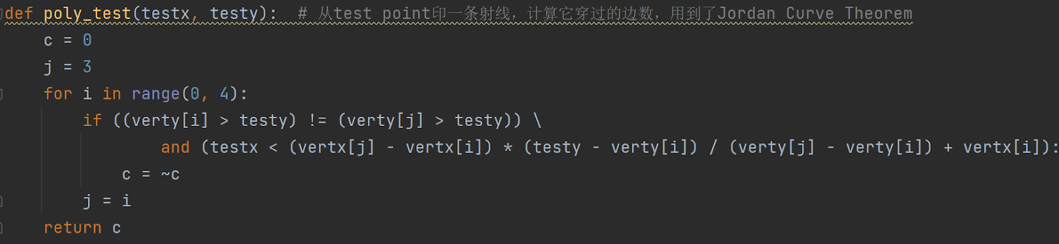
KS-Test 分析-data處理
（區域切割）
如何確保所有點都落在目標區域（不規則四邊形）內?
Point inclusion in polygon test
By W.Randolph Franklin

Slide 14
Kolmogorov–Smirnov 分析
在統計學中，Kolmogorov-Smirnov 檢驗（以下簡稱KS Test）屬於連續/非連續等式的非參數檢驗
KS Test主要用於檢驗“兩個樣本分佈是否不同”，或者是“一個樣本分佈與一種理想分佈是否不同”
換句話說，我們可以將KS Test的結果解釋為“這兩組樣本來自同一類概率分佈的概率有多少”
因為專題的目標是分析均勻度，我們在這裡將這個概念界定為“擬合度（Goodness of Fit）”
Notes:
非參數統計主要適用於群體分佈情況未明的小樣本模型

Slide 15
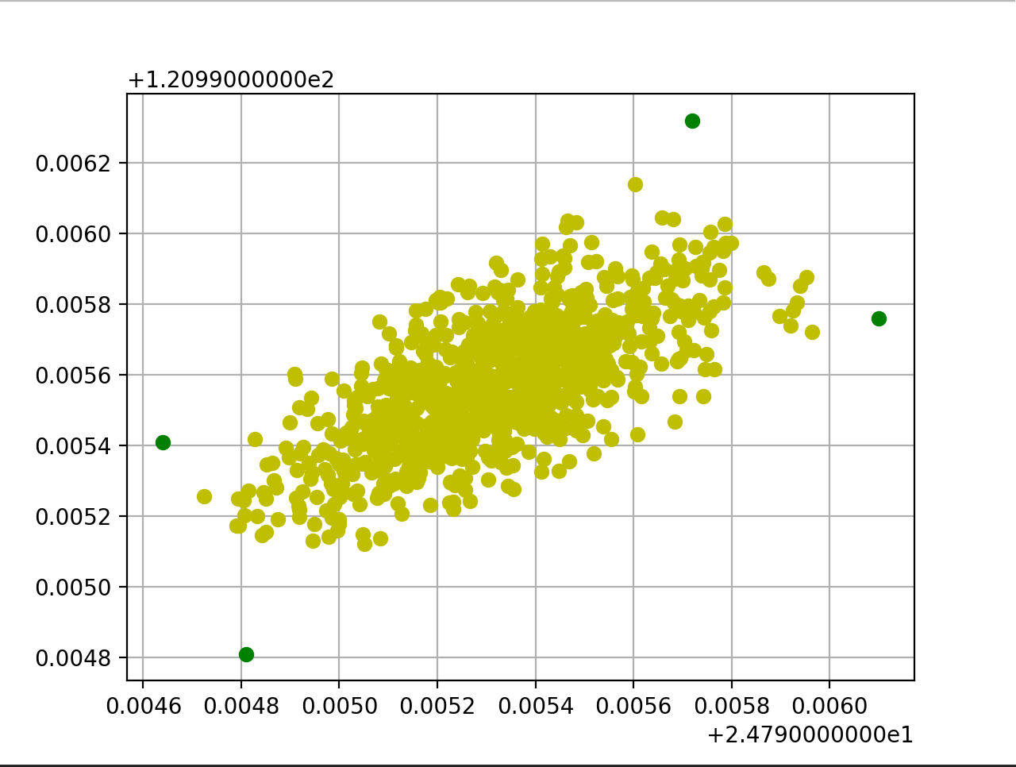
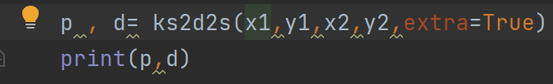
Kolmogorov–Smirnov 分析
首先建立一個在目標區域內隨機均勻分佈的樣本X2，Y2
(node數與實際GPS data相同）
將X2,Y2和GPS data X1,Y1一起放入 KS Test
Notes:
我們的想法是，建立一個在目標區域內隨機均勻分佈的樣本，然後把它和我們收集的GPS 資料加入KS test，看看兩者之間的擬合度是多少

Slide 16

Kolmogorov–Smirnov 分析
D-value是一個統計量，表示兩個樣本之間的CDF的最大距離
D-value越接近0，說明這兩個樣本越有可能來自同樣的分佈
P-value是一個近似值， 在一定程度上反應了兩個樣本之間的擬合程度
當P-value < 0.20，我們認為這個近似值足夠準確
當P-value > 0.20, 即使近似值可能不夠準確，但是它依然表明兩個樣本之間沒有顯著的差異
Notes:
非參數統計主要適用於群體分佈情況未明的小樣本模型
結果說明這我們測得的GPS樣本和平均分佈的理想樣本擬合度較高，也就是均勻度較高

Slide 17
FUTRUE_WORK
ＦＵＴＲＵＥ＿ＷＯＲＫ———————————————
可以嘗試用更多的方式去分析：
例如：chi-squared test
也可以嘗試提升一下成果的可用性：
例如：網頁化
ａｐｐ化
自動捉拿ｄａｔａ
即時數據
etc…

Slide 18
分工安排
張斯豪———————————————————
IoT_final_project_code_NB-IoT_KSTEST.zip(
GPSdata 轉化，可視化，Kolmogorov–Smirnov分析)
期中上台報告
何學燿————————————————————
IoT_final_project_code_NB-IoT噴藥均勻度分析.ipyhb（內容有：資料處理丶標準差分析丶路徑覆蓋度分析和一些數據可視化.）
期末report(PPT)制作
共同工作————————————————————
期中報告發想
收集data—GPS（4038）
各自負責自己的模組的demo影片制作
討論———————————————————————
雖然說只有兩個人本來打算所有所有工作都一起做，最後還是決定各自做模組。

Slide 19
分工安排-組員貢獻比例表
姓名：張斯豪———————————————————
貢獻度：50％
具體貢獻：如前一頁分工安排
姓名：何學燿————————————————————
貢獻度：50％
具體貢獻：如前一頁分工安排

